Slide 1








اثبات علاقات بين الزوايا
@luna_xr36
t.me/lunaaaxr633

Slide 2



سؤال للأذكياء
اشترى محمد ضعف ما اشترى سعود وكان مجموع ما أنفقاه هو 111 ريال
فكم أنفق سعود ؟؟؟

Slide 3



درسُت تعيين أزواج خاصة من الزوايا واستعملتها
أكتب براهين تتضمن زوايا متتامة و زوايا متكاملة
أكتب براهين تتضمن زوايا متطابقة و قائمة

Slide 4
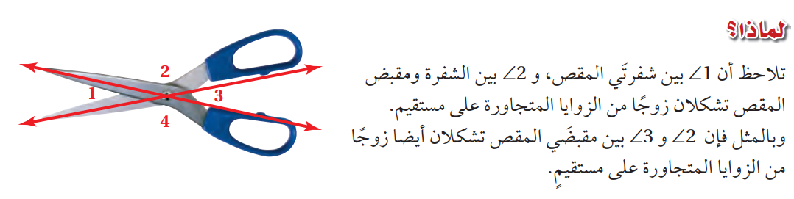






استعمل المنقلة لقياس 1∠ و 2∠، ثم
أوجد مجموع قياسيهما ؟
في الشكل اذكر جميع أزواج الزوايا
المتكاملة ؟

Slide 5

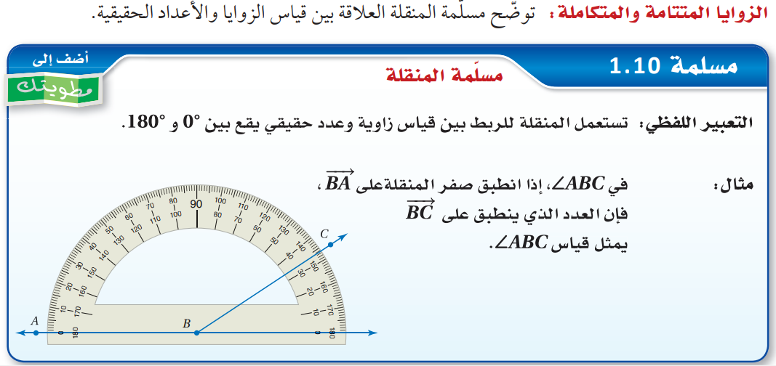
تحقق من فهمك 1

Slide 6
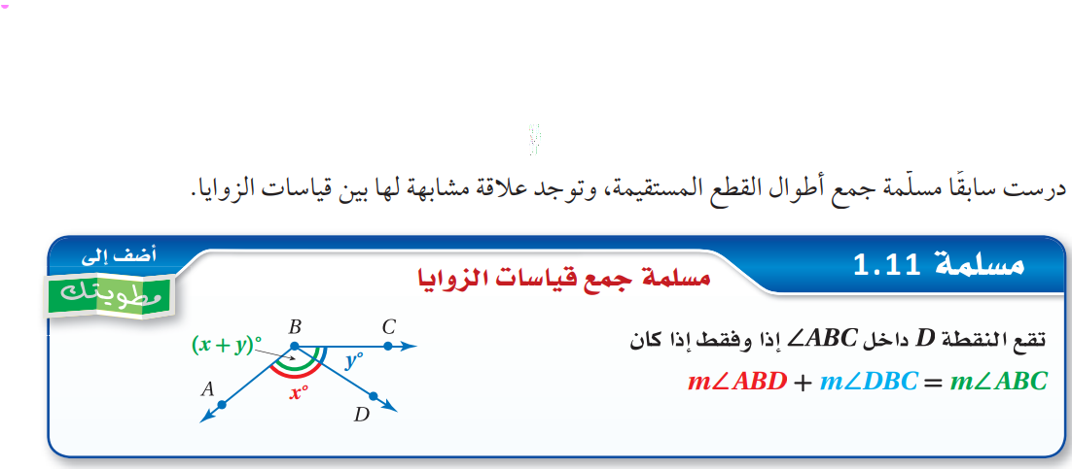


Slide 7
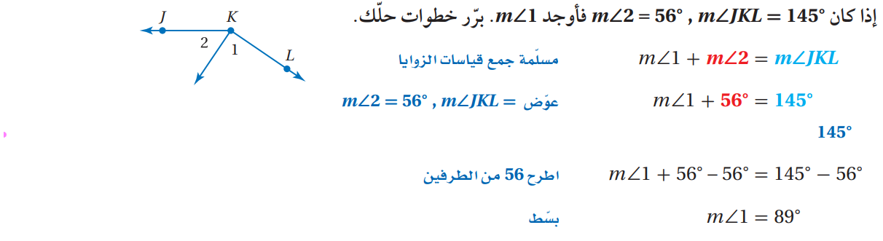
مثال 1 : استعمال مسلمة جمع قياسات الزوايا

Slide 8



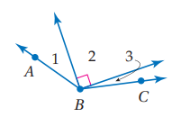




تحقق من فهمك 1

Slide 9
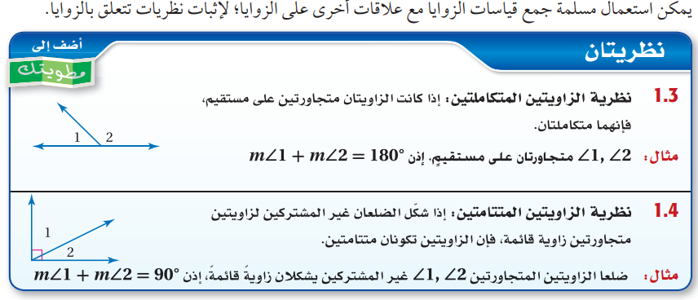

Slide 10
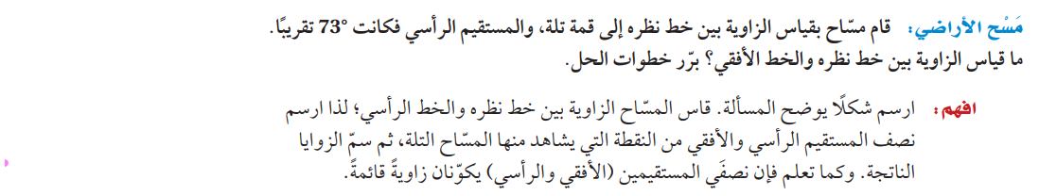
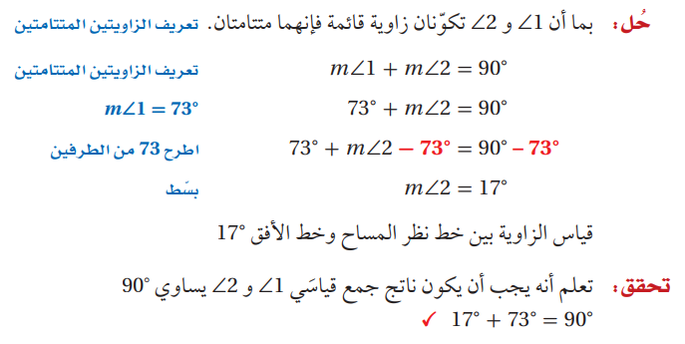
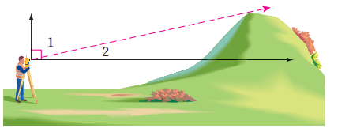
مثال 2 : استعمال خصائص الزوايا المتكاملة أو المتتامة

Slide 11
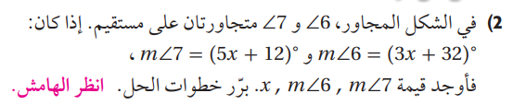

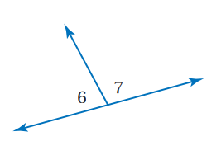
تحقق من فهمك 2

Slide 12
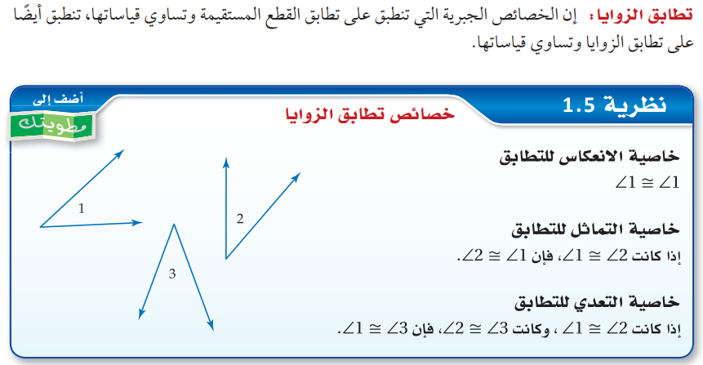

Slide 13
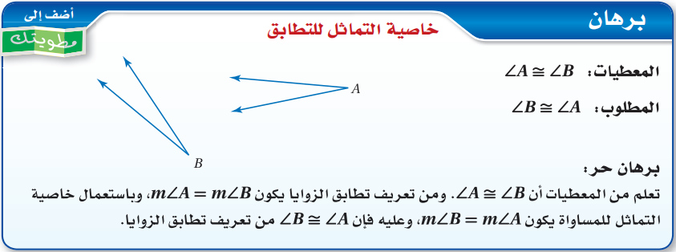

Slide 14
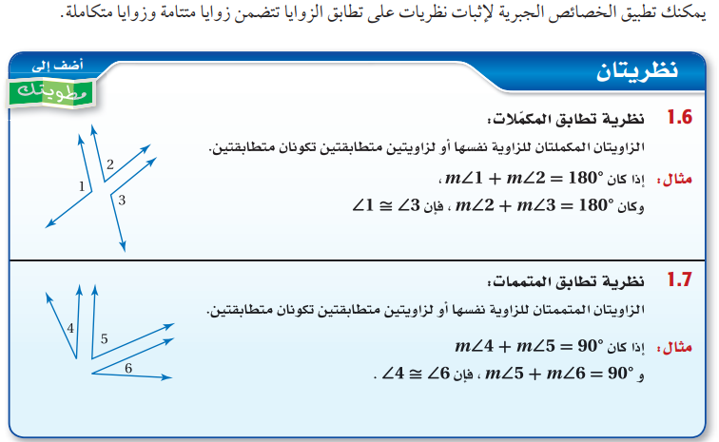

Slide 15
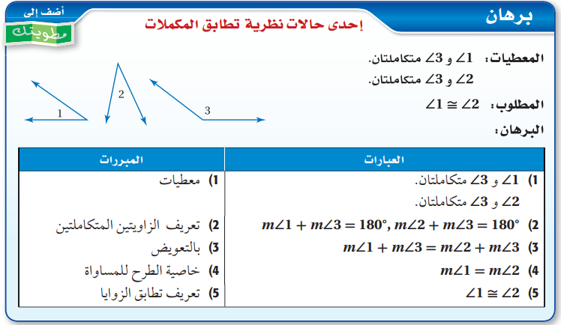

Slide 16
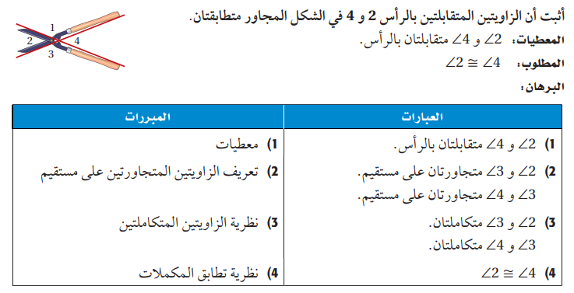
مثال 3 : براهين تستعمل فيها نظريتا تطابق المكملات أو المتممات

Slide 17


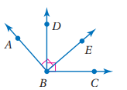
تحقق من فهمك 3

Slide 18
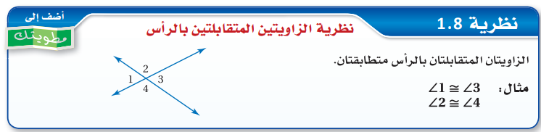

Slide 19

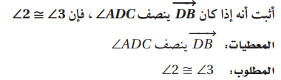
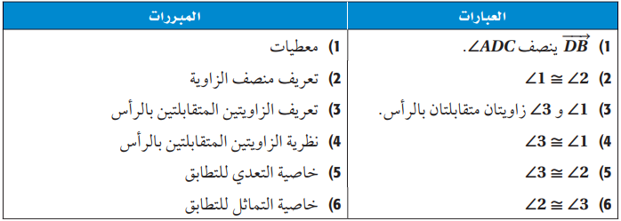
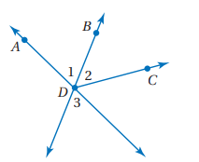
مثال 4 : استعمال الزوايا المتقابلة بالرأس

Slide 20


تحقق من فهمك 3

Slide 21
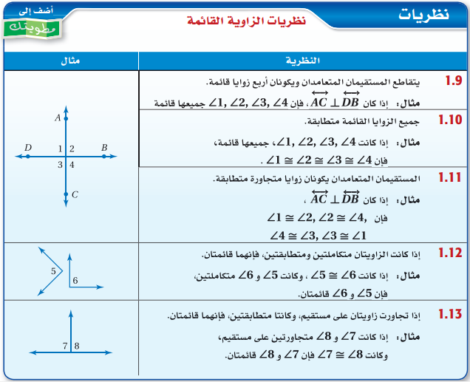

Slide 22
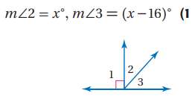

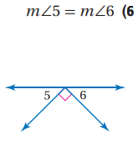

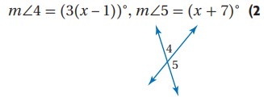


Slide 23
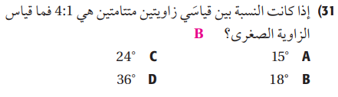
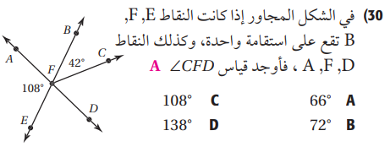




تدريب تقويمي

Slide 24



تدريب تقويمي
الواجب المنزلي

